Slide 1
Природний рух населення світу та України. Чинники, що впливають на кількість населення. Відтворення населення
Бартош Є.М.

Slide 2
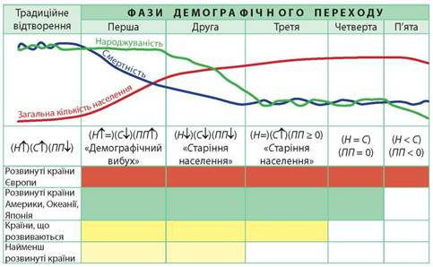
Закономірності природного руху відображають фази демографічного переходу

Slide 3
Демографічний перехід – послідовна зміна ситуацій у природному русі (Ф.Наутстайн):
біологічний - зниження коефіцієнта смертності випереджає зниження коефіцієнта народжуваності і природний приріст досягає максимуму;
«соціалізація» - природний приріст поступово знижується за рахунок зниження смертності до найменшого значення та дуже швидкого зниження народжуваності;
підвищення рівня смертності внаслідок старіння населення і повільне зниження народжуваності, розширений тип відтворення змінюється на простий;
показники народжуваності й смертності зближуються, демографічна стабілізація.

Slide 4
Типи відтворення населення
Сучасний (перший) | Перехідний | Традиційний (другий)
низькі показники народжуваності; низькі показники смертності; природний приріст менше 12 на 1000; частка молоді невелика; «старіння нації» | висока народжуваність; низька смертність; високий природний приріст | дуже висока народжуваність; висока смертність; дуже високий приріст; у віковій структурі переважає молодь
24 країни Європи (9‰ - 12‰ = -3‰), Пн. Америка (13-8=5), Японія (-1,3‰) | Мексика, Лівія, Єгипет, Туреччина | Більшість країн що розвиваються Африка (37‰-14‰ = 23‰): Нігер (55‰ – 19‰ = 34‰), Латинська Америка (21‰ - 6‰=27‰), Азія - Ємен (41‰)

Slide 5
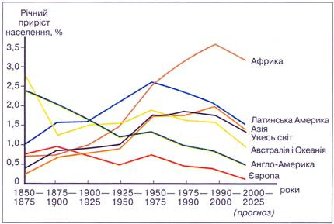
Динаміка приросту населення за регіонами. Зверніть увагу на стрімке зростання цього показника Африки, його падіння в Європі та Англо-Америці!

Slide 6
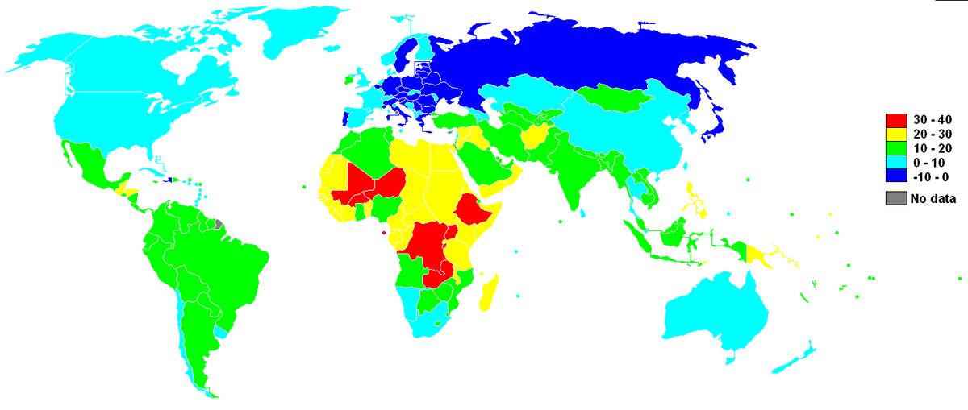
Географічні закономірності розподілу природного приросту населення: країни з найнижчим приростом зафарбовані синім кольором (Європа), з найвищим – червоним (Тропічна Африка)!

Slide 7
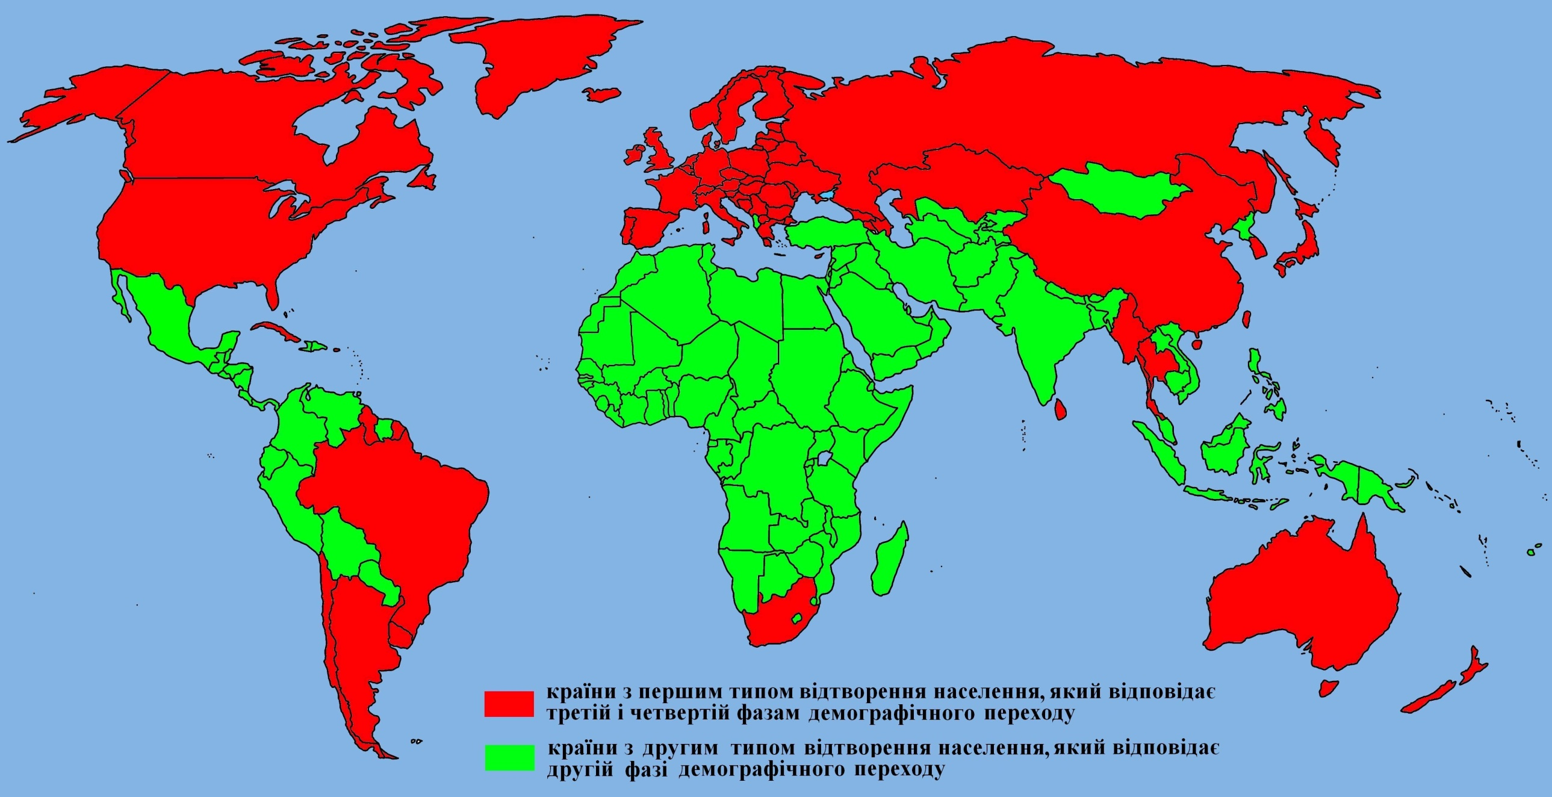
Географічні закономірності розподілу типів відтворення населення: І тип Європа, Східна Азія, Схід Південної Америки, Австралія

Slide 8
Причини високої народжуваності в країнах ІІ типу відтворення
переважання сільського населення (діти – робоча сила в аграрній країні);
діти – гарантія старості за відсутності системи соціального забезпечення;
висока дитяча смертність спонукає мати більшу кількість дітей на випадок їх втрати;
традиції багатодітності часто визначають суспільний статус та повагу;
релігійні заборони контрацепції;
низька грамотність;
ранні шлюби.

Slide 9
Причини низької народжуваності, характерні для країн І типу відтворення
зайнятість жінки в суспільному виробництві та зацікавленість у кар’єрі – менше можливостей мати велику кількість дітей;
діти в індустріальному суспільстві потребують витрат на освіту тощо;
наявність соціальних гарантій та пенсійного забезпечення позбавляють дітей функції годувальників та догляду за батьками в старості;
вікова структура (низька частка жінок у фертильному віці);
низька дитяча смертність – майже гарантоване виживання немовлят позбавляє необхідності мати «запасних» дітей;
економічна незалежність жінок позбавляє необхідності створювати сім’ї;
велика кількість неповних сімей та неодружених – у них менше дітей;
високий рівень урбанізації: зайнятість дітей у містах нижча ніж у селах, а освіта та виховання – дорожчі;
низький вплив традицій, релігії – велика кількість дітей не престижна, контрацепція та аборти – не заборонені;
пізні шлюби скорочують придатний для народження дітей період;
висока грамотність населення та доступність сучасної контрацепції.

Slide 10
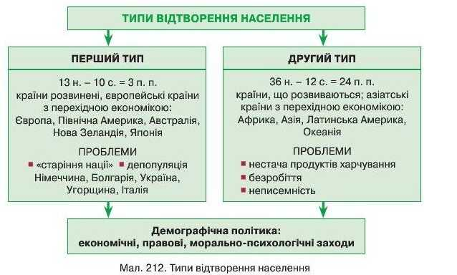
Типи відтворення, їх проблеми та шляхи вирішення

Slide 11
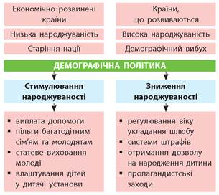
Демографічна політика

Slide 12
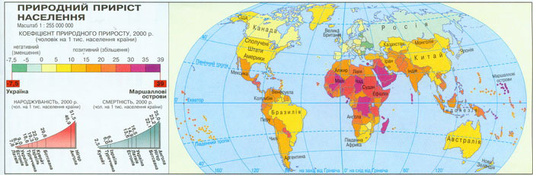
Сумний рекорд України

Slide 13
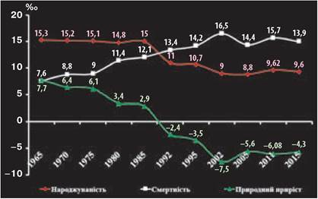
Зміна показників природного руху населення України
Визначте рік, з якого природний приріст став від'ємним

Slide 14
Українські причини низької народжуваності (характерні тільки для нашої країни, або крім неї, для інших постсоціалістичних країн)
висока частка старших вікових груп математично зменшує кількість народжень на 1000 жителів;
екологічні наслідки ЧАЕС викликали у деяких категорій українців страх народження хворих дітей;
еміграція молоді призводить до прискореного «старіння» нації;
соціальна незахищеність молодих сімей (відсутність власного житла, проблема першого працевлаштування, фінансова залежність від батьків);
масове регіональне безробіття сприяє тривалому проживанню чоловіків та їх дружин у різних регіонах;
велика кількість абортів, особливо «перших», часто призводить до подальшої бездітності!

Slide 15
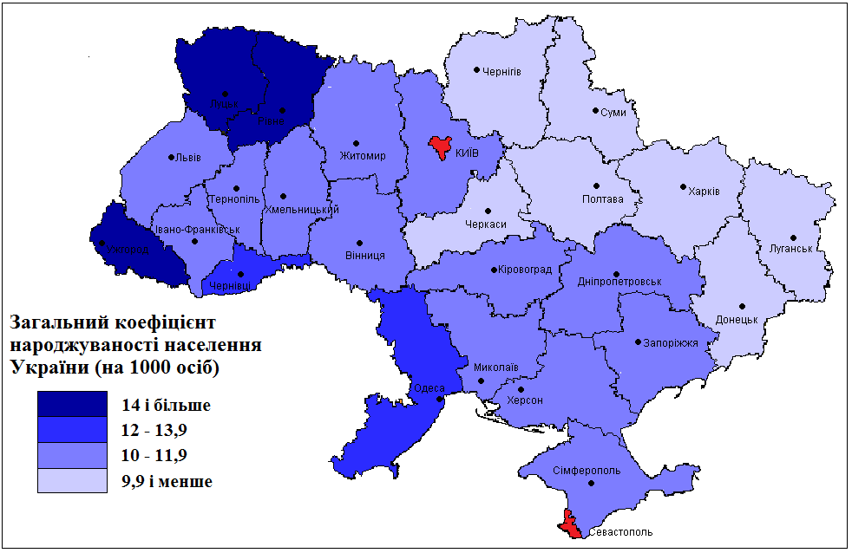
Народжуваність у західних областях значно вища

Slide 16
Значні показники смертності в країнах Європи часто пояснюються високою часткою людей похилого віку
Українські причини високої смертності:
низький рівень життя – нераціональне харчування;
низька якість або недоступність медичних послуг та сучасного обладнання;
непопулярність здорового способу життя, менталітет хворих не сприяє своєчасному зверненню до лікарів;
наслідки екологічних проблем.

Slide 17
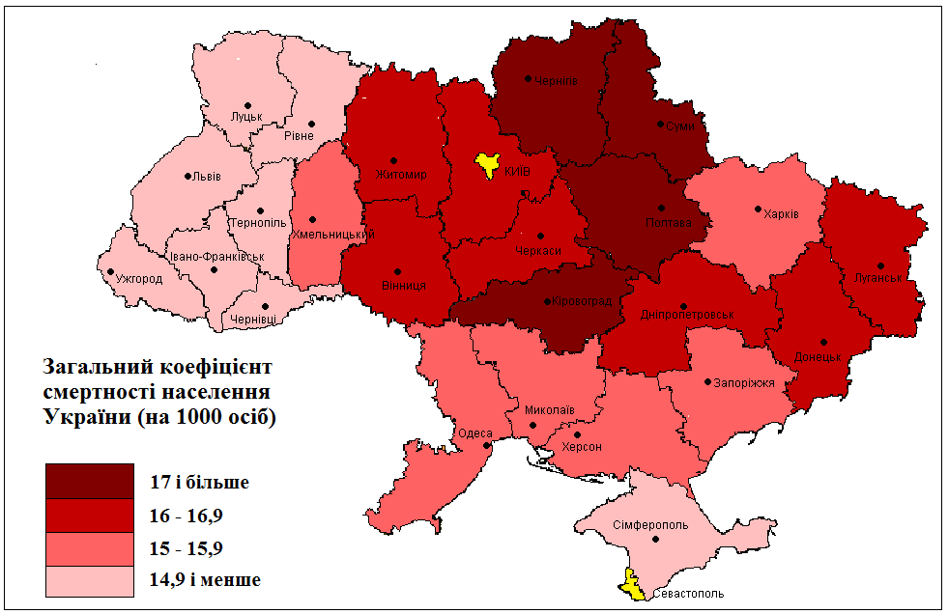
Смертність населення найвища у Чернігівській та Сумській областях

Slide 18
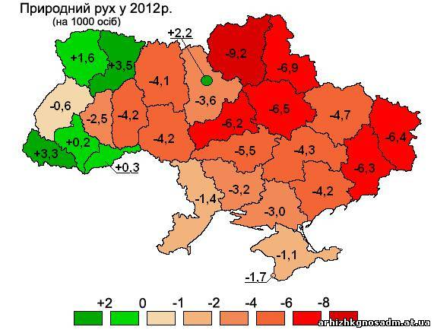
На контурній карті населення України позначте по три області з найвищими та найнижчими показниками природного приросту

Slide 19
Домашнє завдання
Опрацювати § 48, вивчити терміни, завершити оформлення контурної карти.

